Slide 1
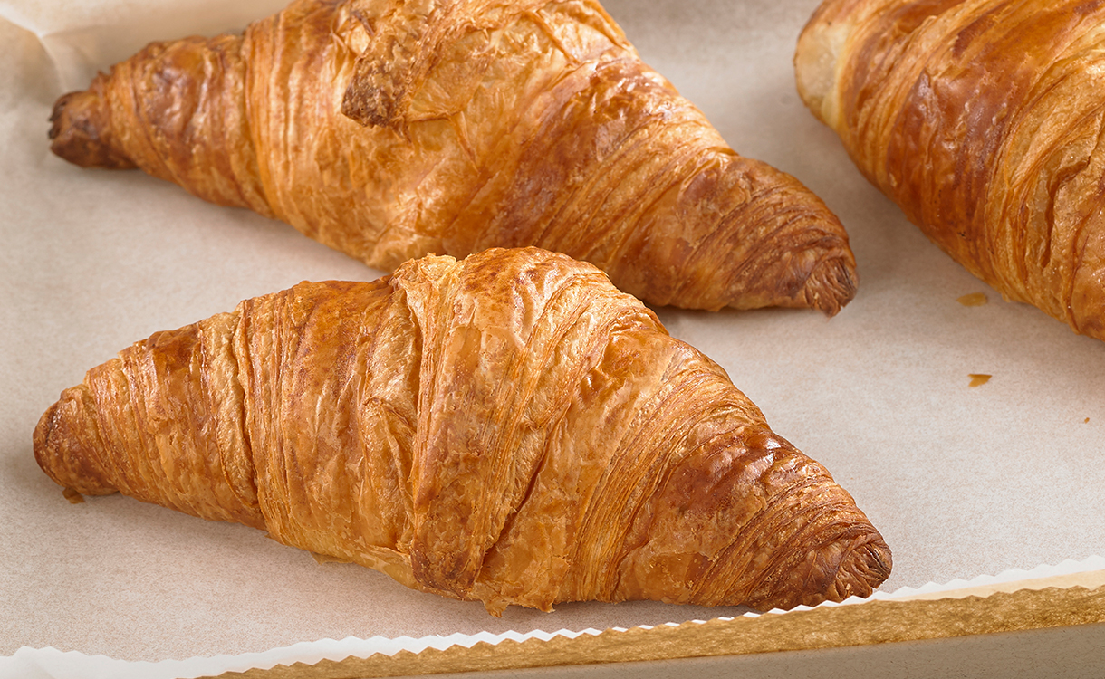
[puRkwa]

Slide 2
DE QUELLES VOYELLES ??
ē long
ĭ bref ouvert en [e] fermé au IIIe s.
Áe diphtongue réduite à [e] fermée au IIe s

Slide 3
ē ĭ ae
[e] (fermée)
TOUJOURS OUVERTE ET TONIQUE !!!!

Slide 4
VIe s
Différenciation par fermeture du second élément de la voyelle:
Diphtongaison
é> ée > éi
éi

Slide 5
XIIe s.
Seconde différenciation
e > ɔ
éi > ɔ́i

Slide 6
XIIe – XIIIe s.
Réduction de la diphtongue
  Par assimilation réciproque d’aperture
    ɔ > u (se ferme de deux dégrès)
    i > e (i s’ouvre en e fermé)
ɔ́i > úe
2) DÉPLACEMENT DE L’ACCENT SUR L’ÉLÉMENT LE PLUS OUVERT
úe> ué
3) MONOPHTONGAISON
ué >wé
4) W ouvre le e
Wɛ́

Slide 7
AU XVIIIe
[Wɛ́] (milieu savant)
[Wá] (milieu populaire )

Slide 8
M ē
S ē ta
F ĭ dem
Práeda
Vidēre
T ē
S ē
Volēre

